Slide 1
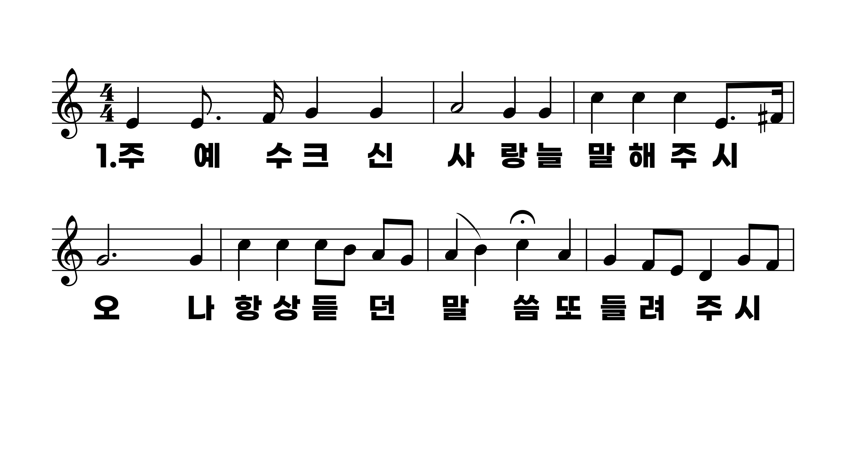
205장 주 예수 크신 사랑
1.주예수크신
2.아침의이슬
3.주예수나를
4.이세상헛된

Slide 2
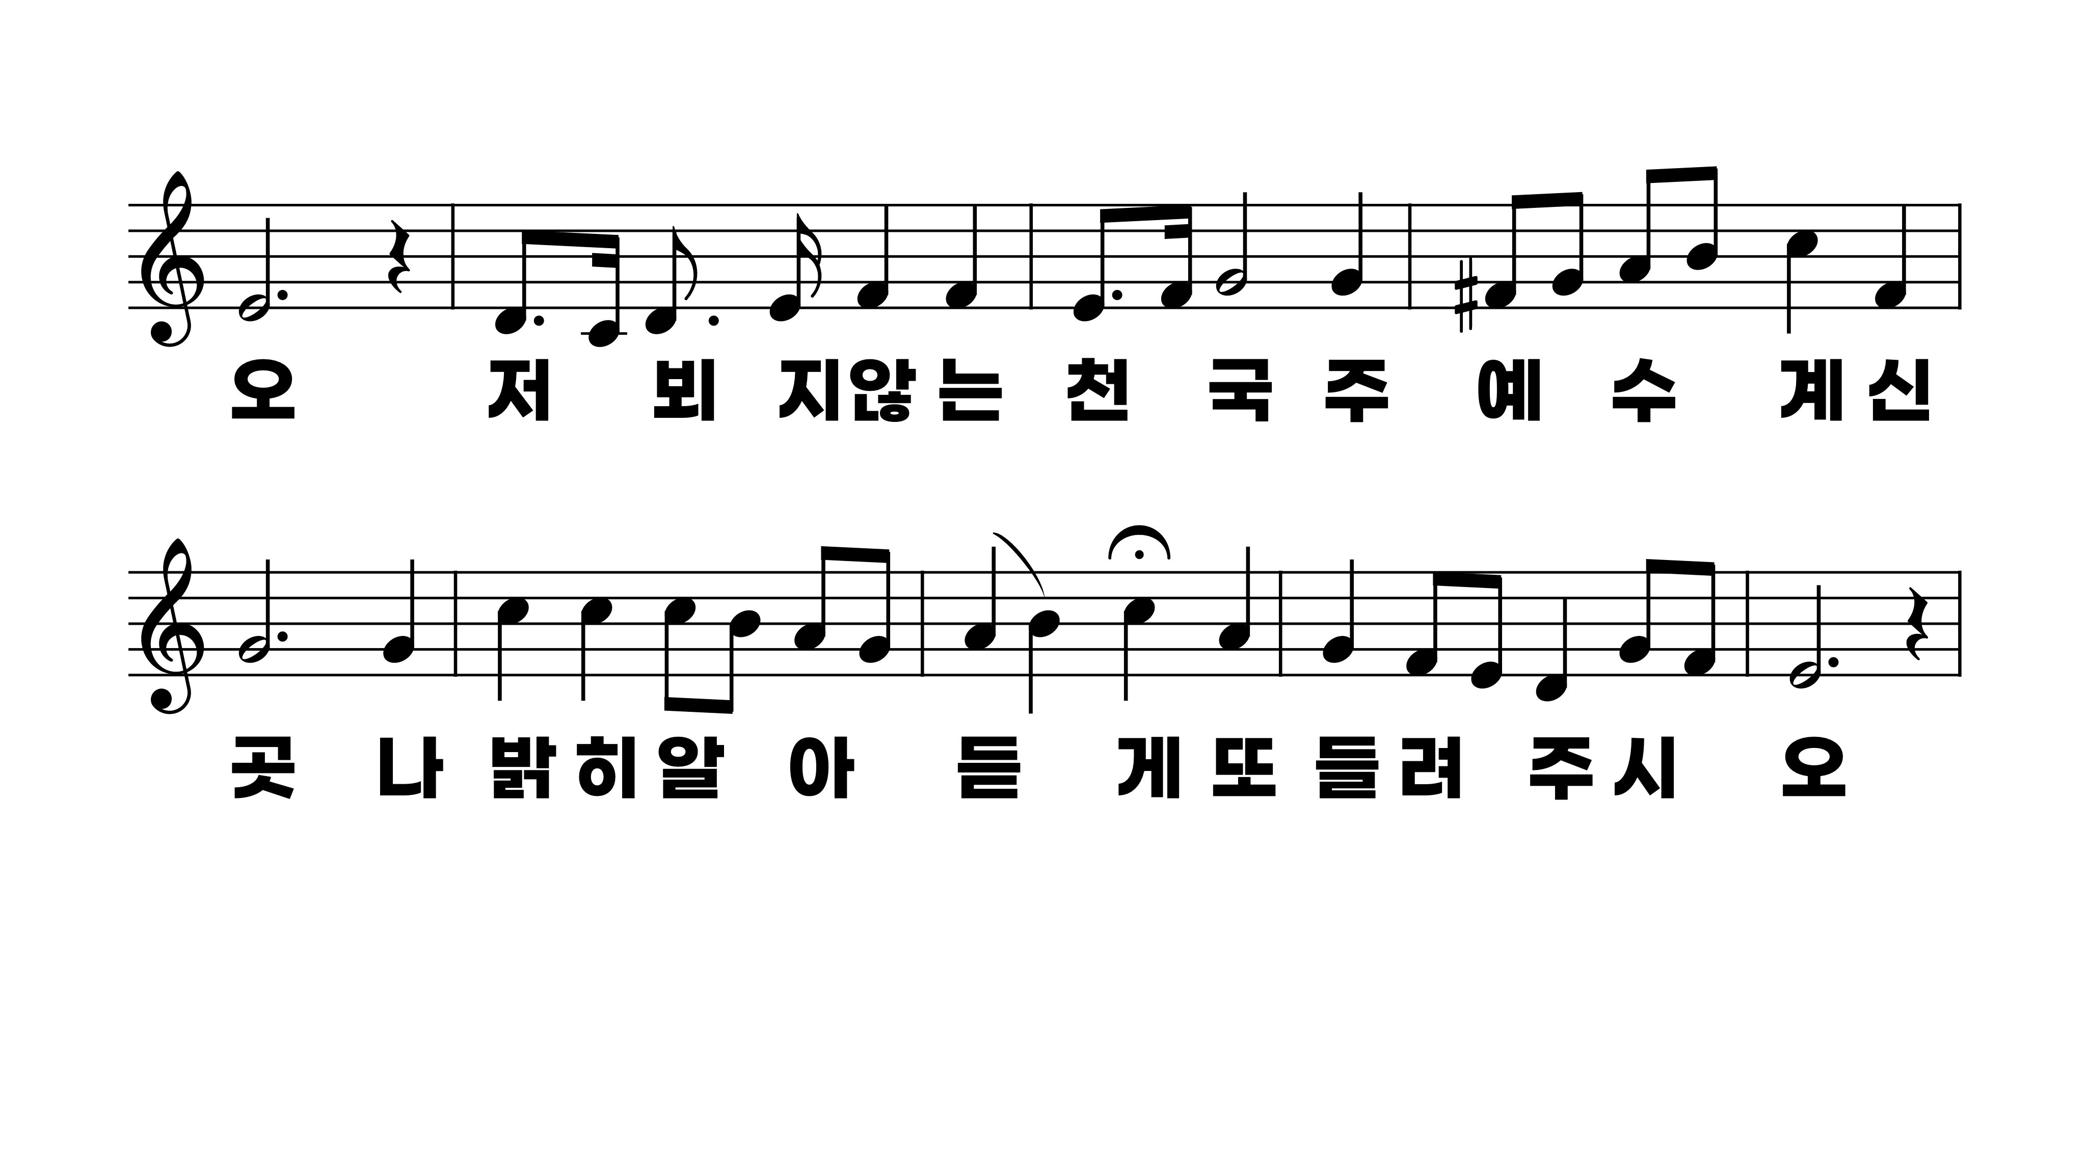
205장 주 예수 크신 사랑
1.주예수크신
2.아침의이슬
3.주예수나를
4.이세상헛된

Slide 3
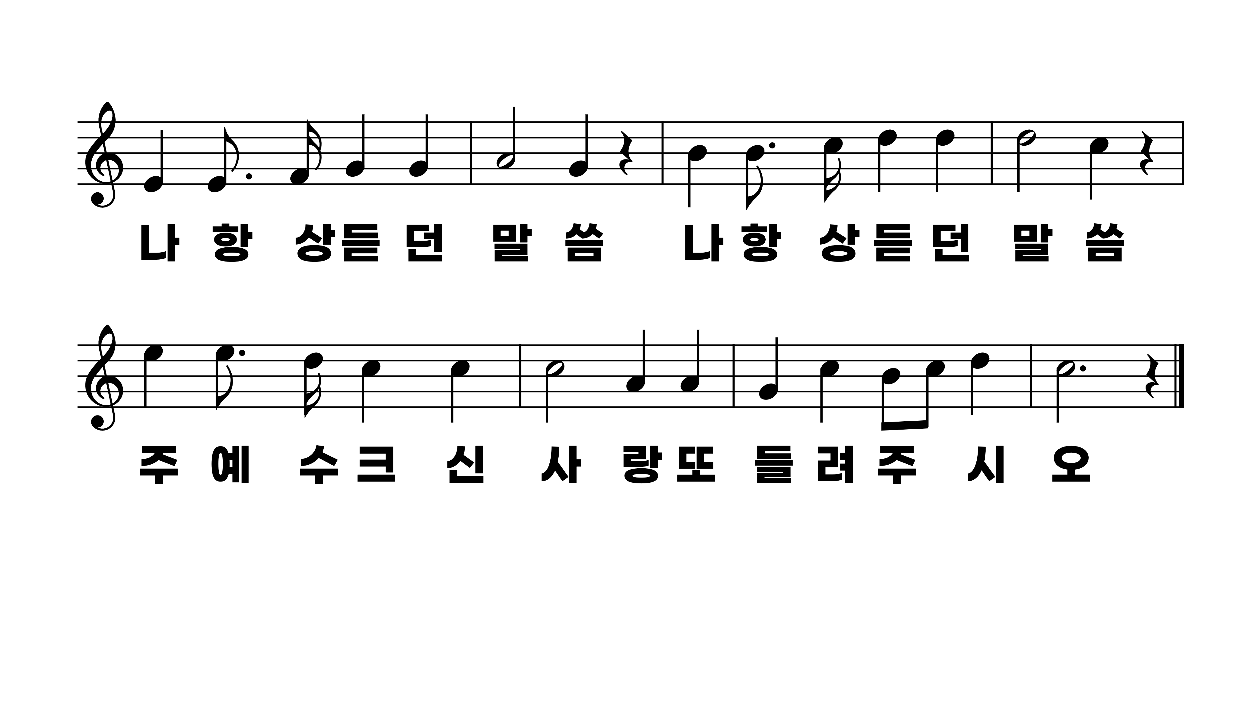
205장 주 예수 크신 사랑
1.주예수크신
2.아침의이슬
3.주예수나를
4.이세상헛된

Slide 4
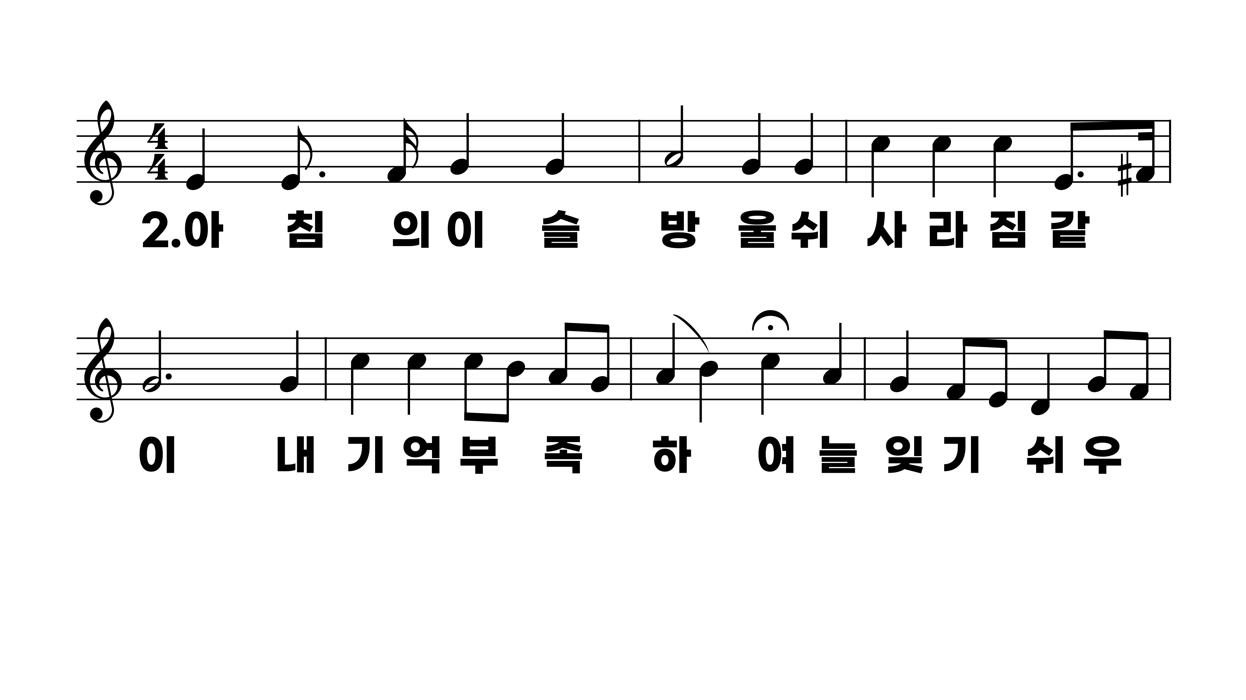
205장 주 예수 크신 사랑
1.주예수크신
2.아침의이슬
3.주예수나를
4.이세상헛된

Slide 5
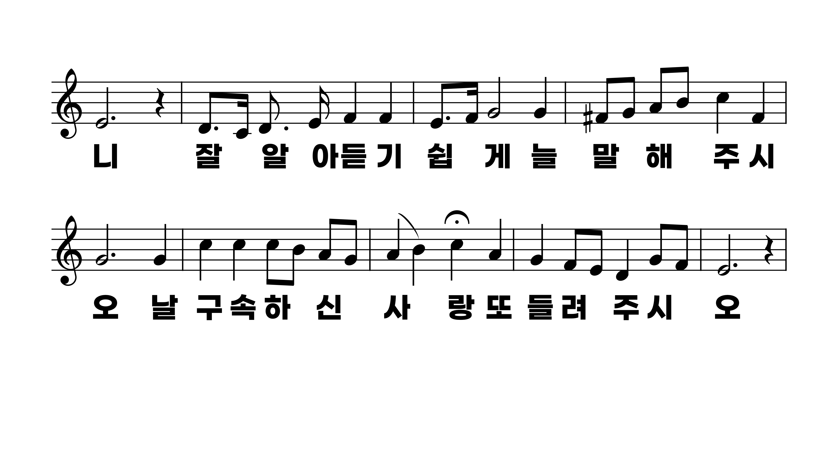
205장 주 예수 크신 사랑
1.주예수크신
2.아침의이슬
3.주예수나를
4.이세상헛된

Slide 6
205장 주 예수 크신 사랑
1.주예수크신
2.아침의이슬
3.주예수나를
4.이세상헛된

Slide 7
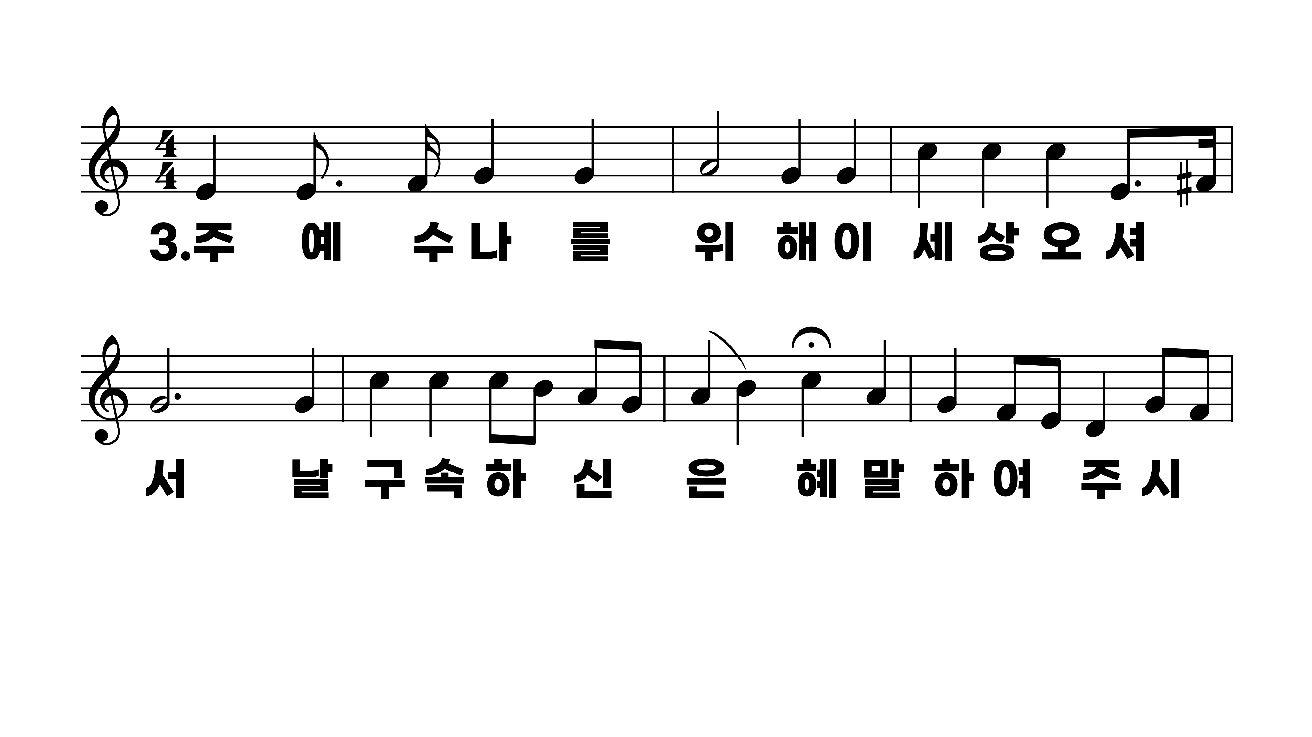
205장 주 예수 크신 사랑
1.주예수크신
2.아침의이슬
3.주예수나를
4.이세상헛된

Slide 8
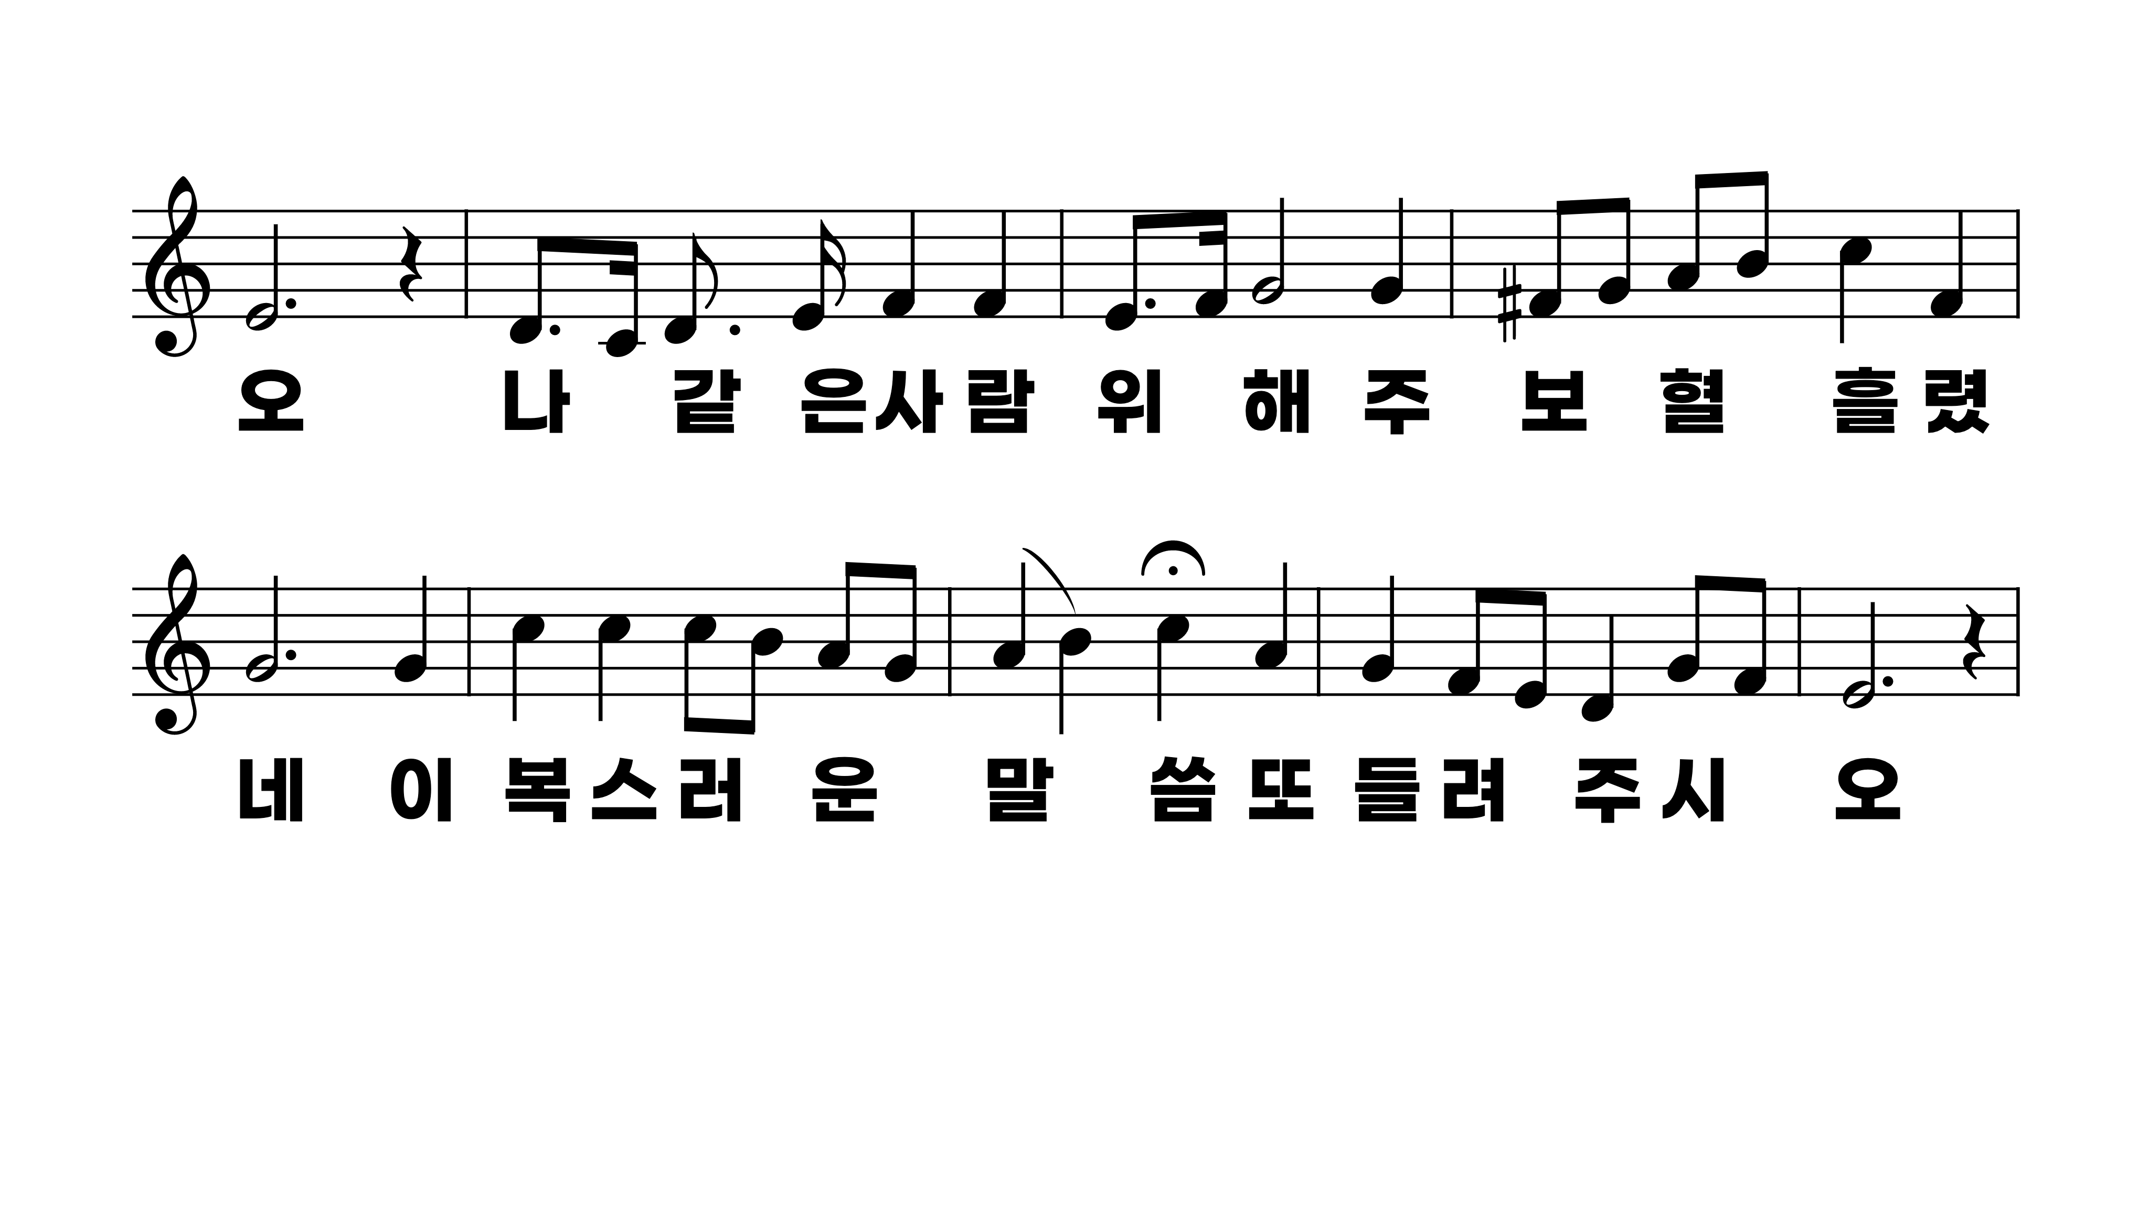
205장 주 예수 크신 사랑
1.주예수크신
2.아침의이슬
3.주예수나를
4.이세상헛된

Slide 9
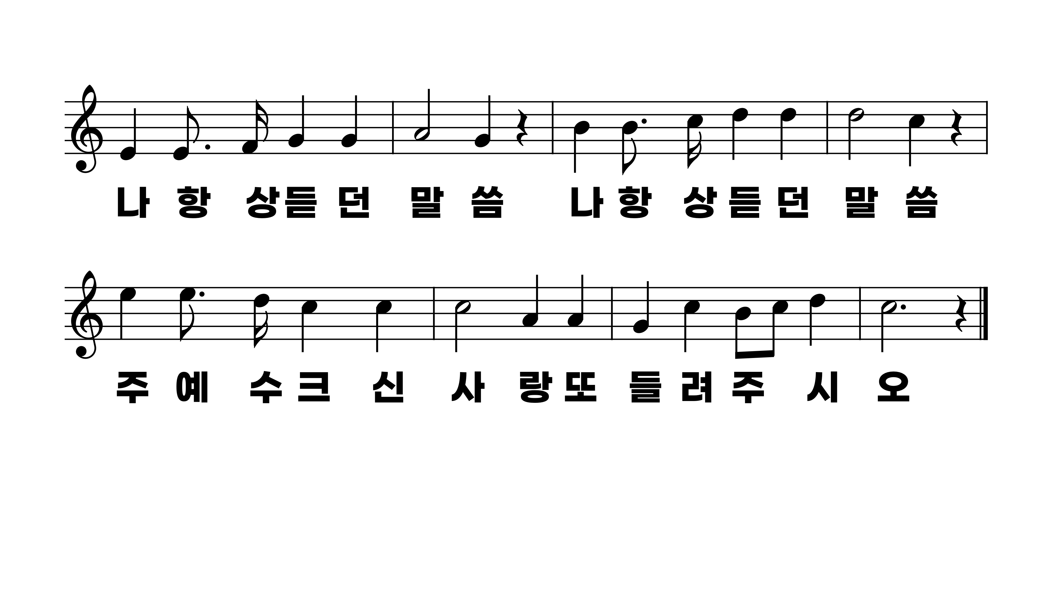
205장 주 예수 크신 사랑
1.주예수크신
2.아침의이슬
3.주예수나를
4.이세상헛된

Slide 10
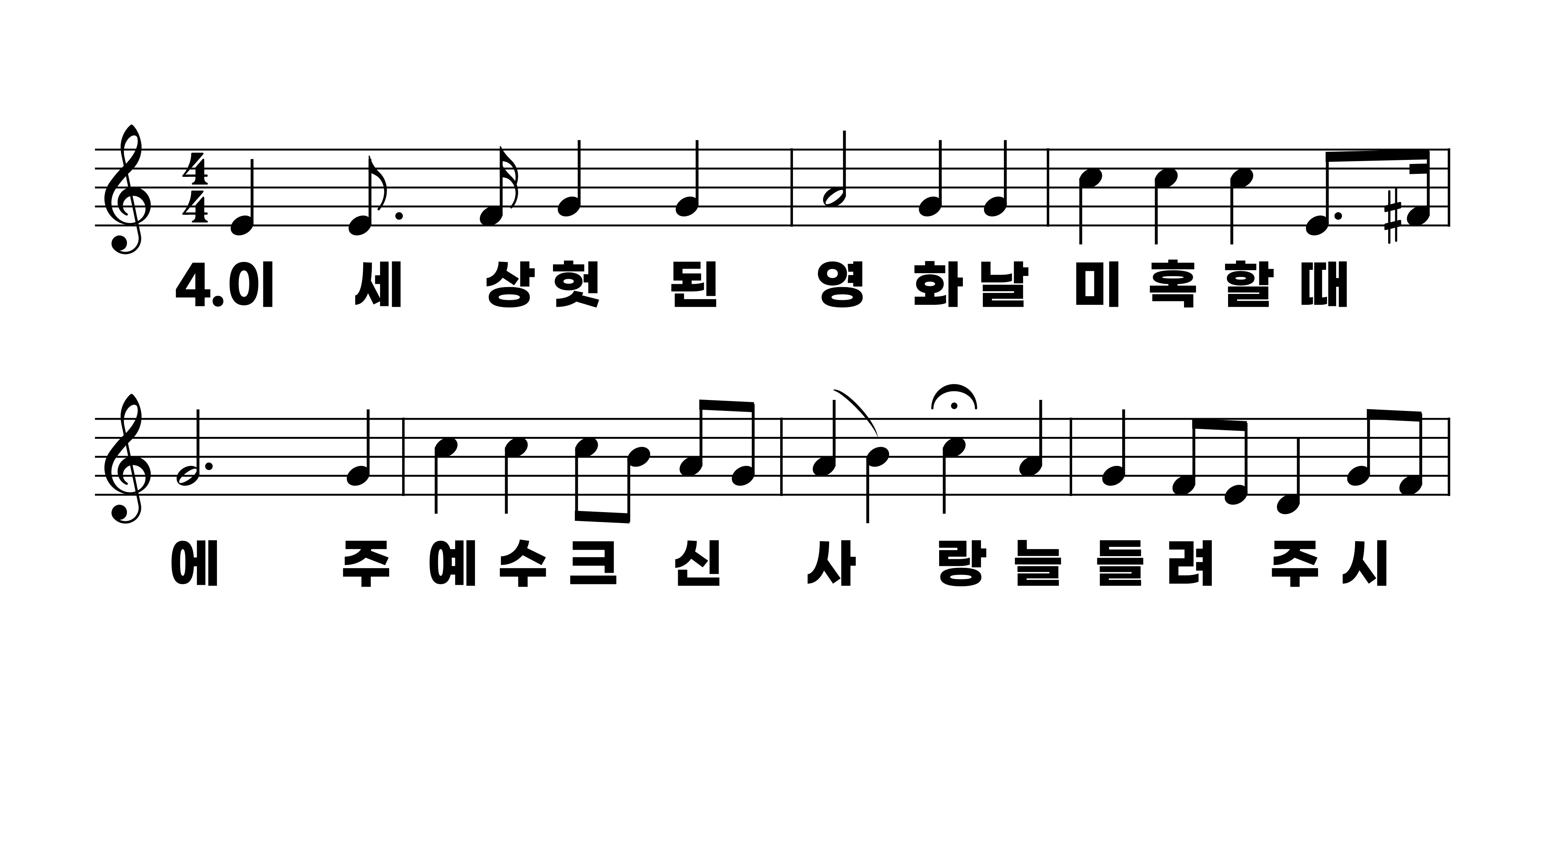
205장 주 예수 크신 사랑
1.주예수크신
2.아침의이슬
3.주예수나를
4.이세상헛된

Slide 11
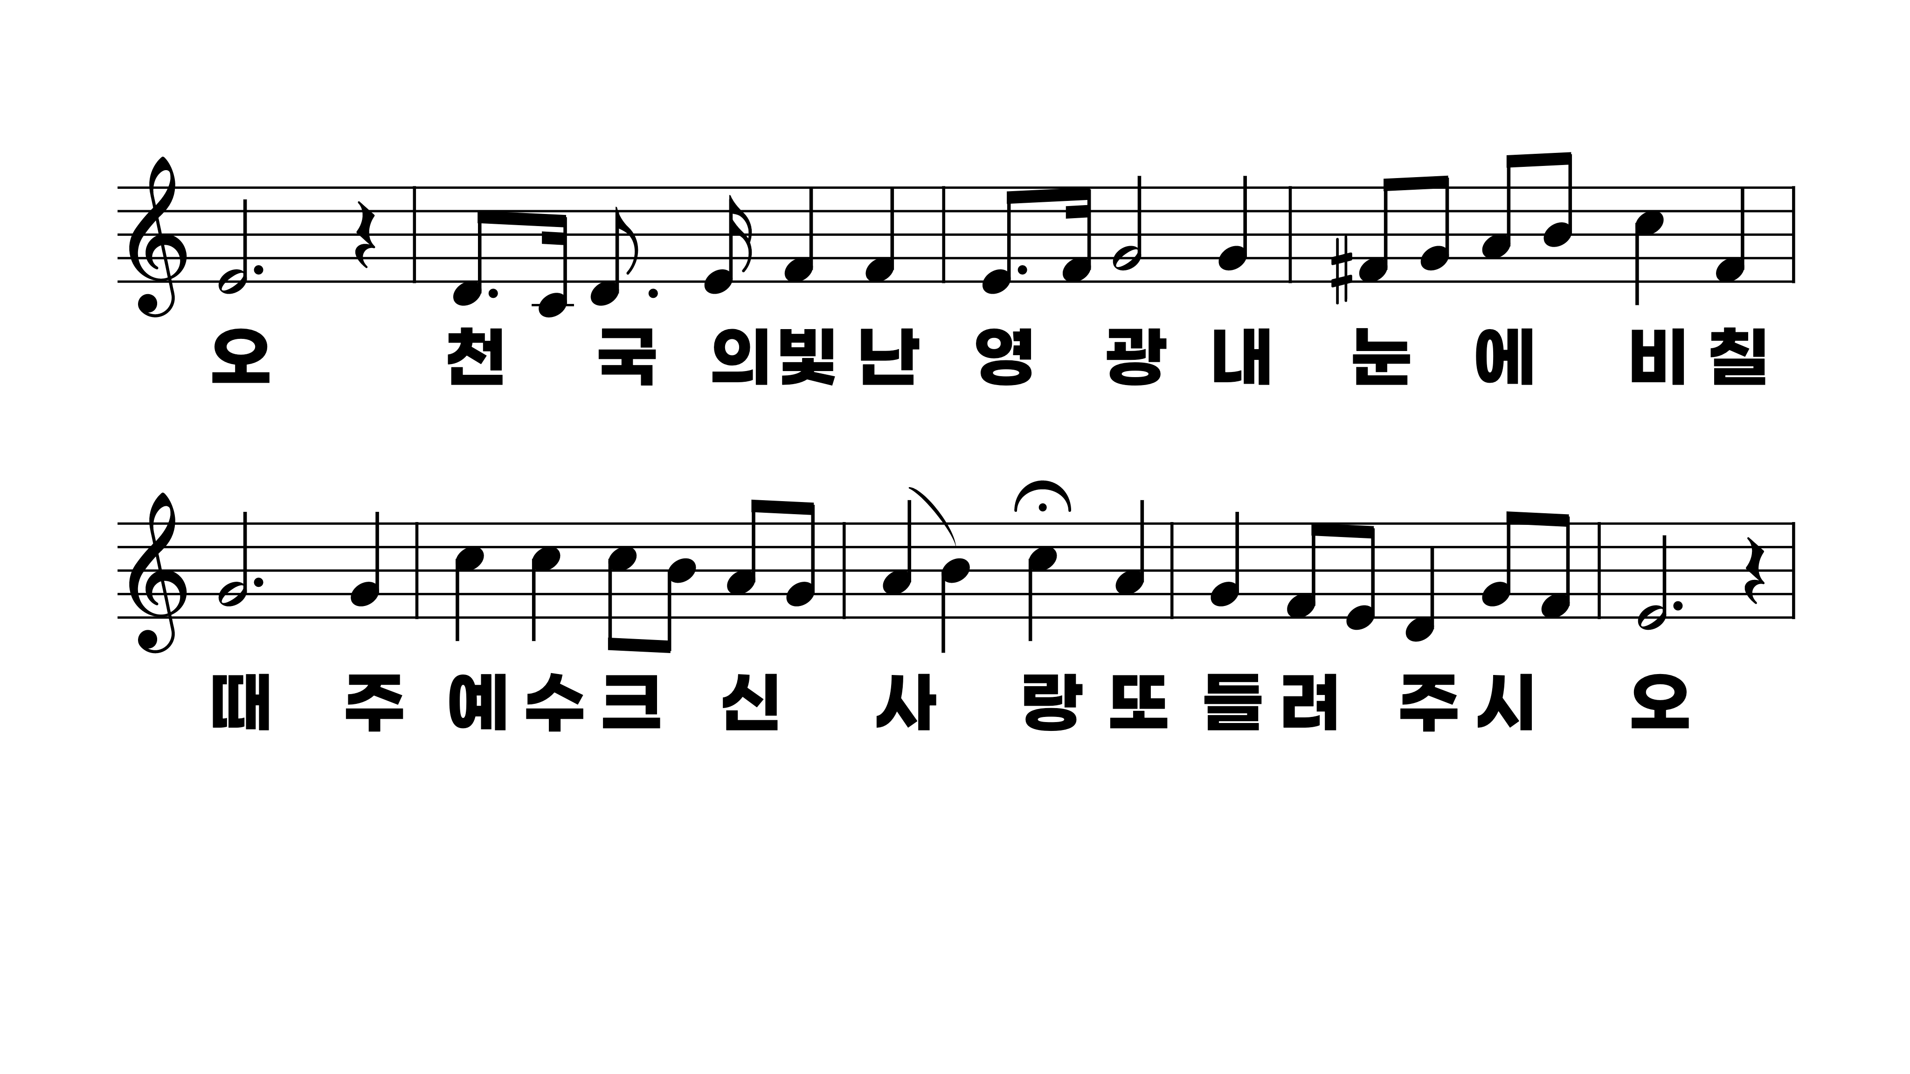
205장 주 예수 크신 사랑
1.주예수크신
2.아침의이슬
3.주예수나를
4.이세상헛된

Slide 12
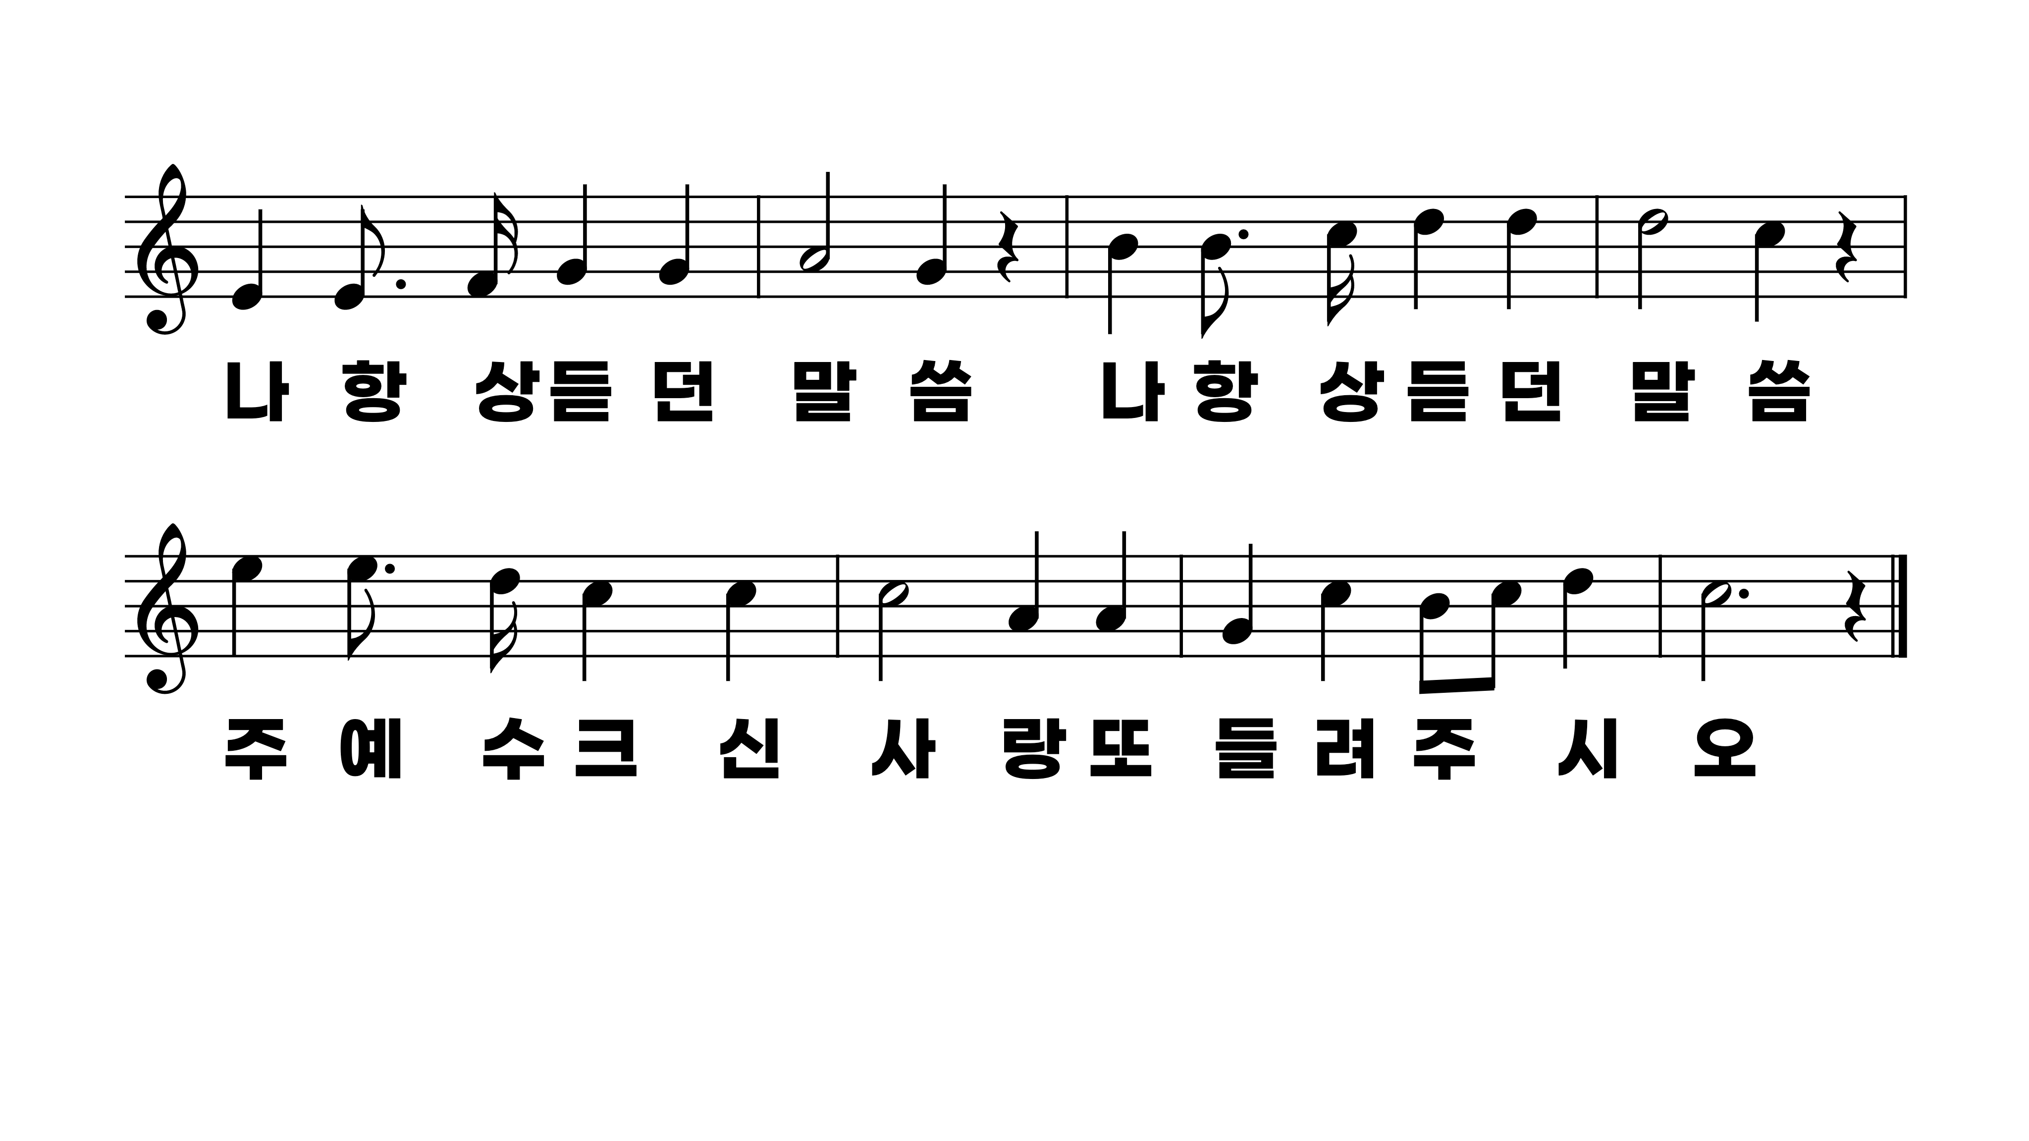
205장 주 예수 크신 사랑
1.주예수크신
2.아침의이슬
3.주예수나를
4.이세상헛된

